Slide 1
NUOVE MISURE PER LA GESTIONE DEI CASI DI POSITIVITÀ IN CLASSE
IN VIGORE DA GENNAIO 2022

Slide 2
MIA/O FIGLIA/O È POSITIVA/O A UN TAMPONE: COSA DEVO FARE?
Scrivere subito un’email ai seguenti indirizzi:
segnalazioni@icmontechiarugolo.edu.it
Email istituzionale del coordinatore di classe/docente di classe/sezione
Nell’email vanno indicate le seguenti informazioni:
Data e tipologia del tampone (es. rapido/molecolare 12/01/2022)
Ultimo giorno di frequenza (es. 11/01/2022)

Slide 3
MIA/O FIGLIA/O È POSITIVA/O A UN TAMPONE: : COSA SUCCEDE?
Per l’alunna/o positiva/o verrà subito attivata dal Didattica a distanza per tutta la durata dell’isolamento
Per rientrare a scuola bisognerà dimostrare la conclusione del periodo di isolamento/quarantena con adeguata attestazione.

Slide 4
MIA/O FIGLIA/O HA AVUTO UN CONTATTO STRETTO EXTRA SCUOLA (ad alto rischio): COSA DEVO FARE?
Al più presto va contattato il medico di medicina generale (MMG) o pediatra di libera scelta (PLS) per ottenere (se si desidera) la prescrizione medica del tampone molecolare e chiedere eventuale comportamento da tenere in funzione delle caratteristiche soggettive dell’alunna/o (in casi per esempio di fragilità dello stato di salute)
oppure
Recarsi al più presto in farmacia per un tampone rapido
A) Se si è vaccinati con booster ( o due dosi/guarigione da meno di 4 mesi) si viene a scuola solo se asintomatici (con parere favorevole del pediatra) in auto sorveglianza (obbligo FFP2 per 10 giorni + tampone rapido o molecolare in caso di sintomi entro 5 giorni);
B) Se vaccinati con due dosi o guariti da più di 4 mesi non si viene a scuola restando in quarantena per 5 giorni e si fa tampone finale antigenico o molecolare. Si rientra a scuola solo se negativo;
C) Se NON VACCINATI o o senza aver completato il ciclo vaccinale primario (per es abbiano ricevuto solo una prima dose di vaccino) o avendo completato il ciclo vaccinale primario da meno di 14 giorni, non si viene a scuola restando in quarantena 10 giorni e si fa tampone finale antigenico o molecolare. Si rientra a scuola solo se negativo.

Slide 5
MIA/O FIGLIA/O HA AVUTO UN CONTATTO STRETTO EXTRA SCUOLA (ad alto rischio): COSA DEVO FARE?
Si ribadisce che potranno venire a scuola SOLO gli alunni vaccinati di cui al punto A precedente:
Spetta pertanto ai genitori dimostrare lo stato di cui sopra attraverso attestazioni di documentazioni da inviare al docente di team (scuola infanzia e primaria) o coordinatore di classe (scuola secondaria) o inviando mail all’indirizzo : segnalazioni@icmontechiarugolo.edu.it
A questi alunni si applica una auto-sorveglianza, con obbligo di indossare le mascherine FFP2 (che non potrà fornire la scuola) fino al decimo giorno successivo all'ultima esposizione al soggetto positivo al COVID-19 (quindi l’undicesimo giorno dall’ultimo contatto). È prevista l’effettuazione di un test antigenico rapido o molecolare per la rilevazione dell’antigene Sars-Cov-2 alla prima comparsa dei sintomi e, se ancora sintomatici, al quinto giorno successivo alla data dell’ultimo contatto stretto. Nel caso in cui il test sia effettuato presso centri privati abilitati, è necessario trasmettere alla Asl il referto negativo, anche con modalità elettroniche, per determinare la cessazione del periodo di auto-sorveglianza.

Slide 6
MIA/O FIGLIA/O HA AVUTO UN CONTATTO STRETTO EXTRA SCUOLA (ad alto rischio): COSA DEVO FARE?

Slide 7
MIA/O FIGLIA/O HA AVUTO UN CONTATTO STRETTO EXTRA SCUOLA basso rischio): COSA DEVO FARE?
Per i contatti a BASSO RISCHIO (es. una persona che ha avuto un contatto diretto - faccia a faccia - con un caso COVID-19, ad una distanza inferiore ai 2 metri e per meno di 15 minuti; una persona che si è trovata in un ambiente chiuso - ad esempio aula, sala riunioni, sala d'attesa dell'ospedale - o che ha viaggiato con un caso COVID-19 per meno di 15 minuti, ecc.), qualora abbiano indossato sempre le mascherine chirurgiche o FFP2, non è necessaria quarantena ma dovranno essere mantenute le comuni misure igienico-sanitarie.
In caso di Varianti di particolare rilievo sanitario si modificherà il protocollo in relazione alle indicazioni ministeriali.

Slide 8
UN COMPAGNO DI CLASSE DI È POSITIVO: COSA DEVO FARE? Scuola Infanzia
Scuola infanzia
In presenza di un caso di positività all’interno della sezione, è prevista la sospensione delle attività della sezione per una durata di dieci giorni. Durante il periodo di sospensione dell'attività verrà attivata la DAD per la sezione. La misura sanitaria sarà predisposta dalla ASL di competenza.
Per il rientro, sarà necessario un test di uscita - tampone rapido o molecolare - con esito negativo.

Slide 9
UN COMPAGNO DI CLASSE DI È POSITIVO: COSA DEVO FARE? Scuola Infanzia

Slide 10
UN COMPAGNO DI CLASSE DI È POSITIVO: COSA DEVO FARE? Scuola primaria
Scuola primaria
Con un caso di positività nella classe si applica alla classe la sorveglianza con test antigenico rapido o molecolare da svolgersi prima possibile (T0) dal momento in cui si è stati informati del caso di positività e da ripetersi dopo cinque giorni (T5); intanto l’attività in classe viene sospesa fino all’esito negativo del T0.
Per la classe verrà attivata la DAD in attesa dell’esito del T0 che - se negativo - consentirà il rientro a scuola per tutta la classe.

Slide 11
UN COMPAGNO DI CLASSE DI È POSITIVO: COSA DEVO FARE? Scuola primaria
Scuola primaria
In presenza di due o più positivi è prevista, per la classe in cui si verificano i casi di positività, la didattica a distanza (DAD) di tutta la classe per la durata di dieci giorni. La misura sanitaria sarà predisposta dalla ASL di competenza. Per il rientro, sarà necessario un test di uscita - tampone rapido o molecolare - con esito negativo.

Slide 12
UN COMPAGNO DI CLASSE DI È POSITIVO: COSA DEVO FARE? Scuola primaria

Slide 13
UN COMPAGNO DI CLASSE DI È POSITIVO: COSA DEVO FARE? Scuola secondaria
Scuola secondaria di I grado
Con un caso di positività nella classe si applica alla medesima classe l'auto sorveglianza (5 giorni per soggetti asintomatici senza tampone di uscita), con l’utilizzo obbligatorio di mascherine di tipo FFP2 per 10 gg e con didattica in presenza. Si precisa che in presenza di sintomi è però assolutamente obbligatoria l’effettuazione il più presto possibile di un tampone antigenico o molecolare.

Slide 14
UN COMPAGNO DI CLASSE DI È POSITIVO: COSA DEVO FARE? Scuola secondaria
Scuola secondaria di I grado
Con due casi di positività nella classe
per coloro che diano dimostrazione di avere concluso il ciclo vaccinale primario (2 dosi ) o di essere guariti da meno di 120 giorni oppure di avere effettuato la dose booster di richiamo, si applica l’autosorveglianza, con l’utilizzo obbligatorio di mascherine di tipo FFP2 e con didattica in presenza.
per gli altri soggetti, non vaccinati o non guariti da meno di 120 giorni, si applica la didattica digitale integrata (DDI) per la durata di 10 giorni. La misura sanitaria sarà predisposta dalla ASL di competenza. Per il rientro, sarà necessario un test di uscita - tampone rapido o molecolare - con esito negativo.
Per poter frequentare in presenza, seppur in regime di Auto – sorveglianza, i requisiti necessari devono essere dimostrati dall’alunno interessato.
Pertanto, nel caso in cui si verificasse tale situazione, è necessario che la scuola sia a conoscenza dello stato vaccinale degli alunni per tramite dei loro genitori/tutori, che dovranno inviare contestualmente ai referenti covid e al coordinatore di classe il certificato vaccinale del/della proprio/a figlio/a.

Slide 15
UN COMPAGNO DI CLASSE DI È POSITIVO: COSA DEVO FARE? Scuola secondaria
Scuola secondaria di I grado
Con almeno tre casi nella stessa classe è prevista la DAD per 10 giorni. Come misura sanitaria si applica quanto previsto dalla Circolare del Ministero della Salute 0060136-30/12/2021 per i contatti stretti (ad ALTO RISCHIO).

Slide 16
UN COMPAGNO DI CLASSE DI È POSITIVO: COSA DEVO FARE? Scuola secondaria

Slide 17
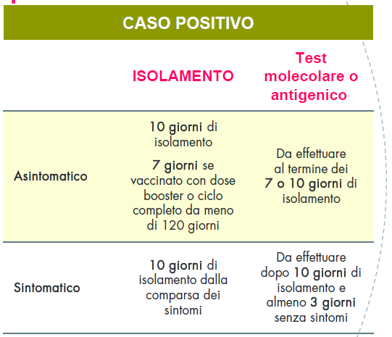
MISURE SANITARIE PER I CASI POSITIVI

Slide 18
COME COMPORTARSI IN CASO DI UNA POSITIVITA’ A SCUOLA
Tutti gli alunni che vengono a scuola in caso di positività nelle classi devono praticare l’auto-sorveglianza, e cioè dovranno:
Indossare sempre la mascherina FFP2 quando escono di casa
Monitorare l’eventuale insorgenza dei sintomi Covid e, in caso affermativo, effettuare subito un tampone

Slide 19
PRECISAZIONI
Nei casi in cui non ci dovesse essere intervento tempestivo di ASL, visti i numerosi contagi e la complessità della situazione attuale, il Dirigente scolastico, nel rispetto della normativa vigente e per la tutela della salute pubblica, potrà sospendere le lezioni e/o chiedere, all’interno dei rapporti di collaborazione scuola-famiglia, l’esecuzione di tamponi antigenici e la comunicazione dell’esito degli stessi.
Gli alunni che sono stati posti in regime di isolamento/quarantena da parte di ASL dovranno inviare l’apposita attestazione di inizio e fine isolamento/quarantena; senza il documento di fine isolamento/quarantena non sarà possibile la riammissione a scuola.
La Regione Emilia-Romagna (https://salute.regione.emilia-romagna.it/notizie/il-fatto/covid-emilia-romagna-due-misure-per-semplificare ) ha inoltre introdotto questa possibilità:
“Nell’accordo con le farmacie rientra anche un punto relativo alle scuole. Potranno infatti fare il test antigenico rapido gli studenti delle scuole secondarie di primo e secondo grado nella cui classe si sia verificato un caso COVID, su richiesta del medico di medicina generale o del pediatra. In particolare, potranno fare il primo test nel momento in cui viene rilevata la presenza di un positivo e il secondo test a cinque giorni dal primo. Il tampone sarà a carico della struttura commissariale.”

Slide 20
PRECISAZIONI
Si ritiene opportuno precisare che la nuova normativa, all’art. 5, favorisce l’attività di tracciamento dei contagi COVID-19 ed introduce, fino al 28 febbraio 2022, per la popolazione scolastica delle scuole secondarie di primo e secondo grado, in regime di Auto – sorveglianza, la possibilità di effettuare gratuitamente i test antigenici rapidi (T5) sia presso le farmacie sia presso le strutture sanitarie autorizzate, a seguito della prescrizione medica di competenza del medico di medicina generale o del pediatra di libera scelta.
Per la popolazione scolastica della scuola primaria i tamponi T0 e T5 continuano ad essere effettuati presso le strutture del Servizio Sanitario Nazionale.

Slide 21
PRECISAZIONI
Il regime precauzionale dell’Auto-sorveglianza prevede:
“è fatto obbligo di indossare dispositivi di protezione delle vie respiratorie di tipo FFP2 per almeno 10 giorni dall’ultima esposizione al caso. Il periodo di Auto-sorveglianza termina al giorno 5. E’ prevista l’effettuazione di un test antigenico rapido o molecolare per la rilevazione dell’antigene Sars-Cov-2 alla prima comparsa dei sintomi e, se ancora sintomatici, al quinto giorno successivo alla data dell’ultimo contatto stretto con soggetti confermati positivi al Covid 19.” (si veda la Circolare del Ministero della Salute 0060136- 30/12/2021)
non è consentito accedere o permanere nei locali della scuola ai soggetti con sintomatologia respiratoria o temperatura corporea superiore a 37,5° (Cfr. articolo 4, comma 2, del decreto- legge 7 gennaio 2022, n. 1, così come già disposto articolo 1, comma 2, lettera c), del decreto- legge 6 agosto 2021, n. 111, convertito, con modificazioni, dalla legge 24 settembre 2021, n. 133);
I Dipartimenti di Prevenzione provvedono sulle disposizioni di carattere sanitario, incluse le misure di quarantena, isolamento e le tempistiche per il rientro a scuola degli alunni e del personale i e garantiscono il supporto continuo alle istituzioni scolastiche mediante figure istituzionali, che intervengono in qualità di referenti a supporto del dirigente scolastico/referente scolastico COVID-19.

Slide 22
RIAMMISSIONI A SCUOLA
In merito alle condizioni di rientro a scuola per i soggetti sottoposti a misure di salute pubblica, è previsto quanto segue:
il rientro a scuola dei soggetti sottoposti a sorveglianza con testing può avvenire solo se questi sono in possesso di attestazione rilasciata dai Servizi di Igiene e Sanità Pubblica in merito all’effettuazione del tampone e all’avvenuto rilascio del relativo risultato ovvero in seguito ad una comunicazione da parte del DdP;
le condizioni per il rientro a scuola dei soggetti posti in quarantena sono verificate da parte dei DdP che prevede misure differenti in funzione dello stato vaccinale o dell’esito del test diagnostico.

Slide 23
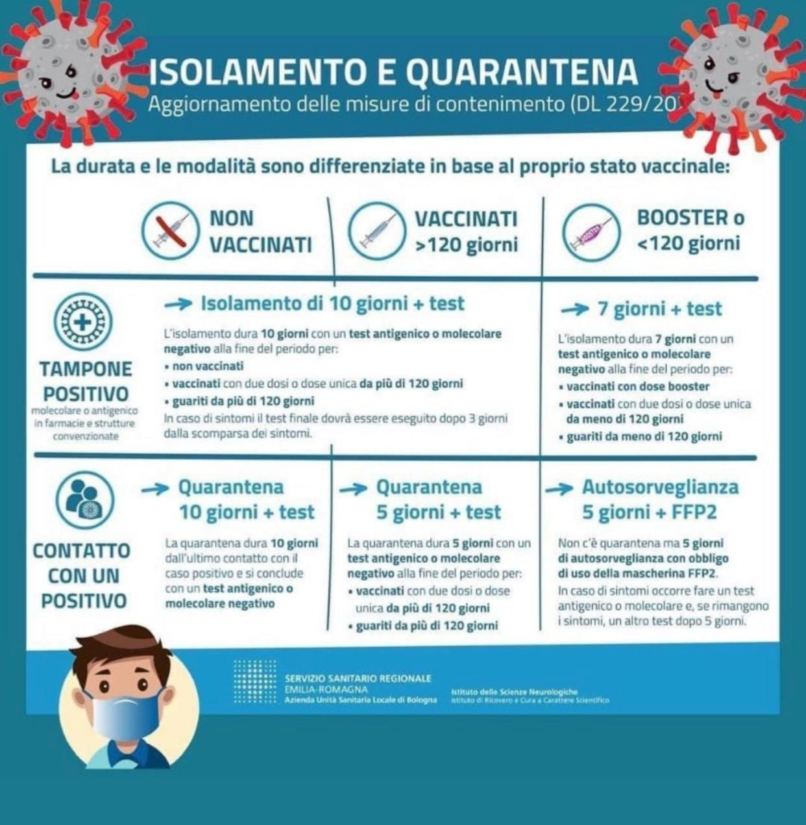
RIAMMISSIONI A SCUOLA

Slide 24
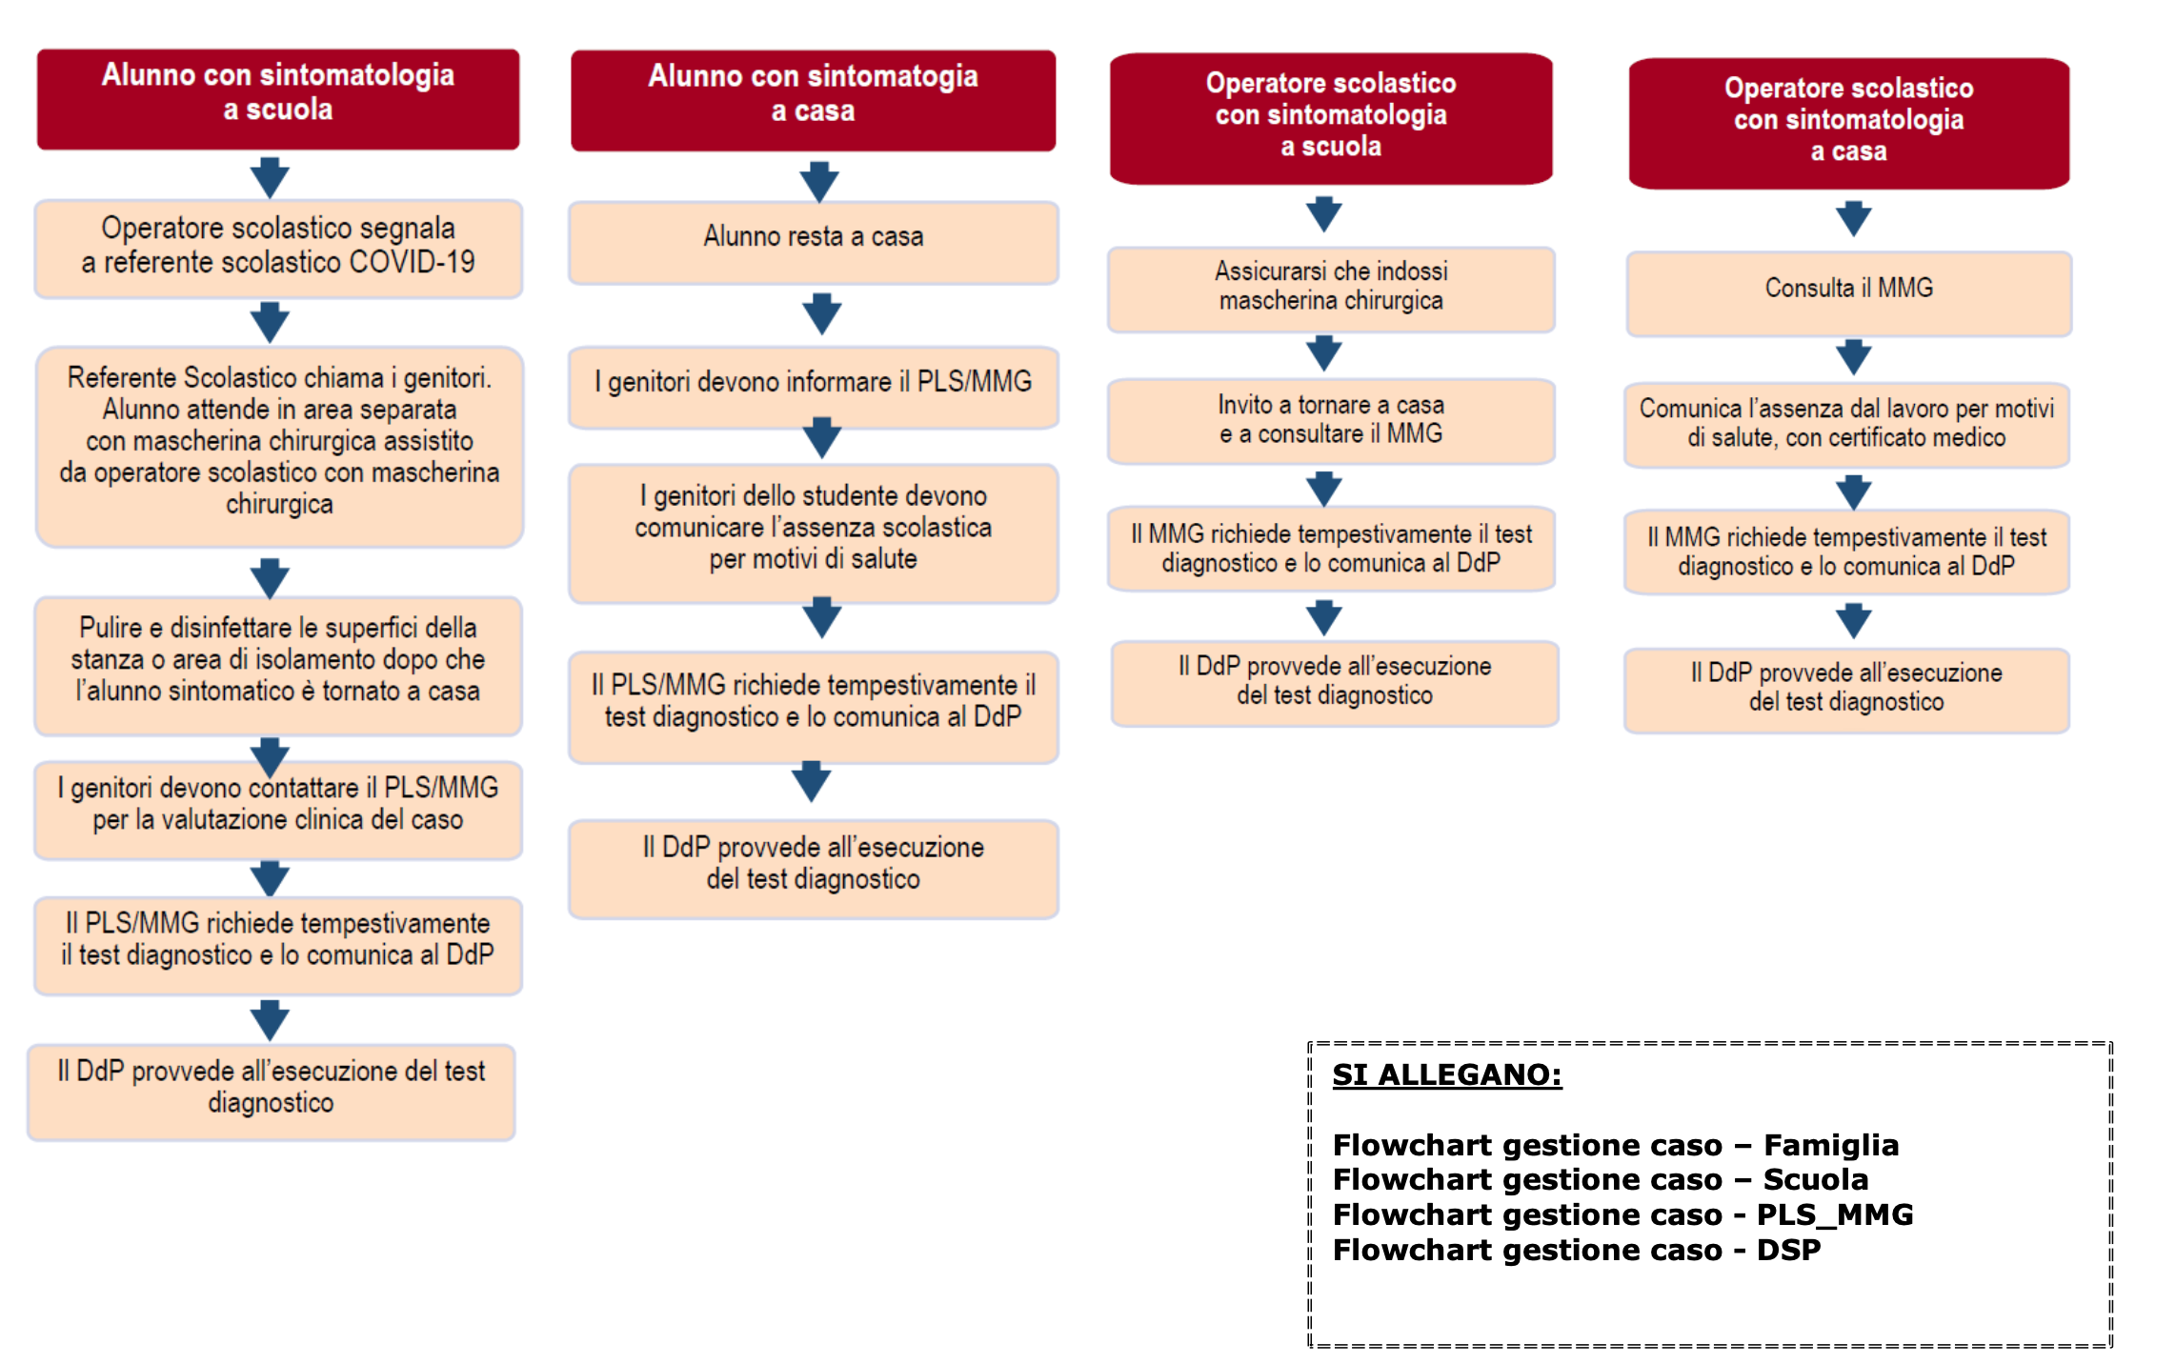

Slide 25
NUOVE DISPOSZIONI REGIONE EMILIA ROMAGNA

